Slide 1
Herzlich willkommen
Neue Kernlehrpläne für die
Sekundarstufe I des Gymnasiums
Kernlehrplan Neugriechisch

Slide 2
Gliederung
Merkmale der neuen Kernlehrpläne
Übergreifende Aufgaben
Schulinterne Lehrpläne
Der Kernlehrplan Neugriechisch im Detail
Fachliche Unterstützungsmaterialien

Slide 3
Gliederung
Merkmale der neuen Kernlehrpläne
Übergreifende Aufgaben
Schulinterne Lehrpläne
Der Kernlehrplan Neugriechisch im Detail
Fachliche Unterstützungsmaterialien

Slide 4
Grundsätze
Wiedereinführung von G9 ab Schuljahr 2019/2020
  aufsteigend, beginnend mit den Jahrgangsstufen 5 und 6
Weiterentwicklung des bisherigen Kernlehrplans
  Orientierung an der Struktur des KLP GOSt
  Gültigkeit für die Sek I des Gymnasiums, d.h. G9 und G8
  Anpassung an zeitgemäße Ansprüche (fachliche und didaktische Entwicklung)

Slide 5

Bewährte Merkmale
Kernlehrpläne in NRW formulieren
schulformbezogene landesweit verbindliche Standards,
den fachlichen Kern der dafür erforderlichen Kompetenzen einschließlich zugrunde liegender Wissensbestände,
eine Progression der Kompetenzentwicklung über zwei Stufen
keine Aussagen zur konkreten Gestaltung und Durchführung des Unterrichts.
(Dies ist Aufgabe der schulinternen Lehrpläne.)

Slide 6
Neue Akzentsetzungen der Kernlehrpläne
Ausschärfung der Fachlichkeit
  Präzisere Beschreibung fachlicher Inhalte
  Präzisere Beschreibung fachlicher Prozesse
Gestaltungsspielräume
  Zeit zum Üben, Wiederholen, Vertiefen
  Möglichkeiten zur Auseinandersetzung mit eigenen Fragestellungen
Bezug auf fachübergreifende Zielsetzungen
  Bildung in der digitalen Welt und Medienbildung (Medienkompetenzrahmen NRW)
  Rahmenvorgabe Verbraucherbildung

Slide 7
Gliederung
Merkmale der neuen Kernlehrpläne
Übergreifende Aufgaben
Schulinterne Lehrpläne
Der Kernlehrplan Neugriechisch im Detail
Fachliche Unterstützungsmaterialien

Slide 8
Aufträge für alle Fächer insbesondere
Bildung in der digitalen Welt
Grundlage: Medienkompetenzrahmen NRW
Verbraucherbildung
Grundlage: Rahmenvorgabe Verbraucherbildung in Schule
Einbindung in die Kernlehrpläne
Fachspezifische Anbindung und Konkretisierung
Erreichen der Ziele der Vorgaben arbeitsteilig im Zusammenspiel aller Fächer und im Verlauf des gesamten Bildungsgangs
Synopsen dazu werden den Schulen über den Lehrplannavigator zur Verfügung gestellt.

Slide 9
Fachliche Einbindung des MKR
1
Gebrauch digitaler
Basiswerkzeuge
2
Entwicklung fachlicher
Kompetenzen mithilfe
digitaler Medien
1
2
4
3
Thematisierung in
fachlichen Inhalten
3
4
Informatische
Grundbildung

Slide 10
Einbindung des Medienkompetenzrahmens
Kernlehrpläne leisten einen wichtigen Beitrag, die Kompetenzanforderungen des MKR fachlich zu konkretisieren.
Bezüge zur Informatik werden fachangemessen aufgezeigt (Beispiel in Mathematik: Algorithmen erkennen).
Weitergehende Unterstützungsmaterialien zur Stärkung der informatischen Bildung werden zur Verfügung gestellt.
Der MKR ist und bleibt verbindlicher Orientierungsrahmen für die Weiterentwicklung des schulischen Medienkonzepts.

Slide 11
Fachliche Einbindung RV Verbraucherbildung
Übergreifender Bereich Allgemeiner Konsum
Bereich A: Finanzen, Marktgeschehen und Verbraucherrecht | Bereich B: Ernährung und Gesundheit | Bereich C: Medien und Information in der digitalen Welt | Bereich D: Leben, Wohnen und Mobilität
Zieldimensionen (Z): Auseinandersetzung mit
  individuellen Bedürfnissen und Bedarfen (Z1)
  gesellschaftlichen Einflüssen auf Konsumentscheidungen (Z2)
  individuellen und gesellschaftlichen Folgen des Konsums (Z3)
  politisch-rechtlichen und sozioökonomischen Rahmenbedingungen (Z4)
  Kriterien für Konsumentscheidungen (Z5)
  individuellen, kollektiven und politischen Gestaltungsoptionen des Konsums (Z6)

Slide 12
Gliederung
Merkmale der neuen Kernlehrpläne
Übergreifende Aufgaben
Schulinterne Lehrpläne
Der Kernlehrplan Neugriechisch im Detail
Fachliche Unterstützungsmaterialien

Slide 13

Schulinterne Lehrpläne - rechtlicher Rahmen
SchulG § 29
Unterrichtsvorgaben
Das Ministerium erlässt in der Regel schulformspezifische Vorgaben für den Unterricht (Richtlinien, Rahmenvorgaben, Lehrpläne). Diese legen insbesondere die Ziele und Inhalte für die Bildungsgänge, Unterrichtsfächer und Lernbereiche fest und bestimmen die erwarteten Lernergebnisse (Bildungsstandards).
Die Schulen bestimmen auf der Grundlage der Unterrichtsvorgaben nach Absatz 1 in Verbindung mit ihrem Schulprogramm schuleigene Unterrichtsvorgaben.
Unterrichtsvorgaben nach den Absätzen 1 und 2 sind so zu fassen, dass für die Lehrerinnen und Lehrer ein pädagogischer Gestaltungsspielraum bleibt.

Slide 14
Schulinterne Lehrpläne - rechtlicher Rahmen
SchulG § 70
Fachkonferenz, Bildungsgangkonferenz
…
Die Fachkonferenz berät über alle das Fach oder die Fachrichtung betreffenden Angelegenheiten einschließlich der Zusammenarbeit mit anderen Fächern. Sie trägt Verantwortung für die schulinterne Qualitätssicherung und -entwicklung der fachlichen Arbeit und berät über Ziele, Arbeitspläne, Evaluationsmaßnahmen und -ergebnisse und Rechenschaftslegung.
Die Fachkonferenz entscheidet in ihrem Fach insbesondere über
  Grundsätze zur fachdidaktischen und fachmethodischen Arbeit,
  Grundsätze zur Leistungsbewertung,
  Vorschläge an die Lehrerkonferenz zur Einführung von Lernmitteln.

Slide 15


Curriculumentwicklung
Kompetenz-erwartungen
Was?
Welches Niveau?
Wofür?
Kompetenz-entwicklung
Wie?
Wann?
Womit?
Kern-lehrpläne
Schulinterne
Lehrpläne

Slide 16
Funktionen von schulinternen Lehrplänen
schulbezogene Konkretisierung der Kernlehrpläne in passenden Unterrichtsvorhaben
Instrument zur Unterrichtsentwicklung und Unterrichtsvorbereitung
Abgestimmte Konzepte zur Leistungsbewertung
Ausgestaltung von Freiräumen
Grundlage der fachlichen Arbeit im Team
Transparenz für alle am Bildungsprozess Beteiligten
Maßstab für Evaluation und Rechenschaftslegung

Slide 17
Gliederung für einen schulinternen Lehrplan
Inhalt
1 Rahmenbedingungen der fachlichen Arbeit
2 Entscheidungen zum Unterricht
  2.1 Unterrichtsvorhaben
  2.2 Grundsätze der fachdidaktischen und fachmethodischen Arbeit
  2.3 Grundsätze der Leistungsbewertung und Leistungsrückmeldung
  2.4 Lehr- und Lernmittel
3 Entscheidungen zu fach- und unterrichtsübergreifenden Fragen
4 Qualitätssicherung und Evaluation

Slide 18
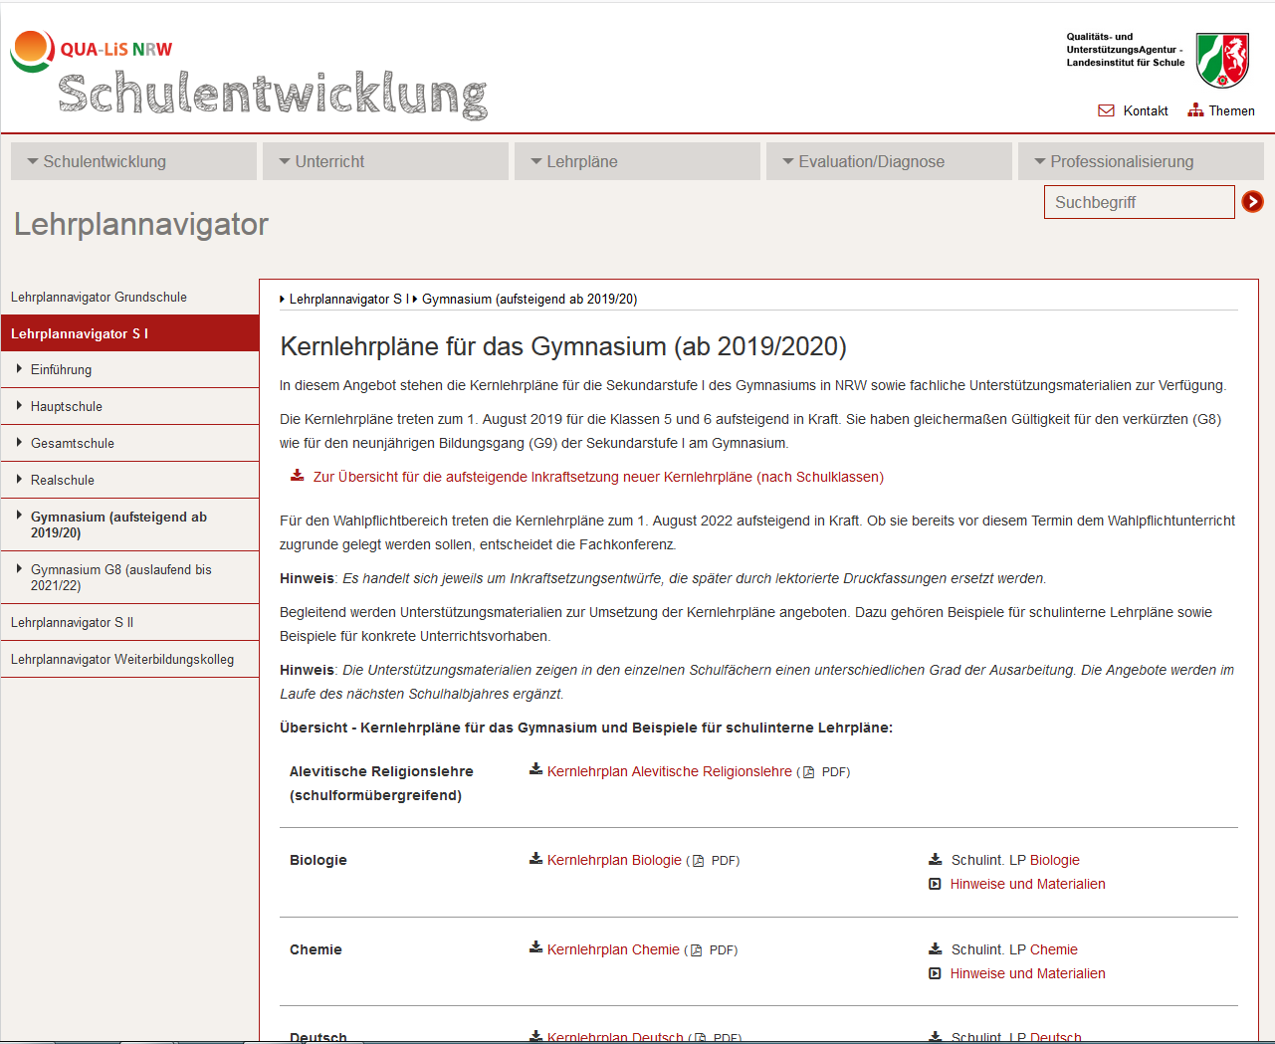
Materialien im Lehrplannavigator

Slide 19
Gliederung
Merkmale der neuen Kernlehrpläne
Übergreifende Aufgaben
Schulinterne Lehrpläne
Der Kernlehrplan Neugriechisch im Detail
Fachliche Unterstützungsmaterialien

Slide 20
Gliederung des Kernlehrplans (Neugriechisch)
Kapitel | Gliederungspunkt
 | Vorbemerkungen: Kernlehrpläne als kompetenzorientierte Unterrichtsvorgaben
1 | Aufgaben und Ziele des Faches
2 | Kompetenzbereiche, Kompetenzerwartungen und fachliche Konkretisierungen
2.1 | Kompetenzbereiche des Faches
2.2 | Neugriechisch als zweite Fremdsprache: Kompetenzerwartungen bis zum Ende der Sekundarstufe I
2.2.1 | Erste Stufe
2.2.2 | Zweite Stufe
2.3 | Neugriechisch ab Jahrgangsstufe 5
2.4 | Neugriechisch als dritte Fremdsprache: Kompetenzerwartungen am Ende der Sekundarstufe I
3 | Lernerfolgsüberprüfung und Leistungsbewertung

Slide 21
Die wichtigsten Kontinuitäten
grundlegende Ausrichtung des Faches bleibt unverändert: interkulturelle Handlungsfähigkeit als übergreifendes Ziel
Neugriechischunterricht in Sek. I = Spracherwerbsphase
Ausweis von Deskriptoren und Indikatoren zur Kompetenzbeschreibung
Ausweis der GeR-Niveaus (Stufe 1: A2; Stufe 2: B1; Neugriechisch als dritte Fremdsprache: A2 mit Anteilen von B1)

Slide 22
Die wichtigsten Neuerungen (1)
Übernahme des Kompetenzmodells aus dem Kernlehrplan der gymnasialen Oberstufe
damit auch:
Übernahme der Anordnung der Kompetenzbereiche aus dem KLP GOSt
Aufwertung von Sprachbewusstheit, Sprachlernkompetenz, Text- und Medienkompetenz
Sek. I-spezifische Anpassung der Kompetenzbereiche aus dem KLP GOSt

Slide 23
Die wichtigsten Neuerungen (2)
neues Strukturmerkmal „Fachliche Konkretisierungen“ zu den Kompetenzerwartungen:
gegenständliche Ausschärfungen
repräsentative inhaltliche Bezüge
Teil der Gesamtobligatorik des KLP
Verzicht auf Klammerzusätze „u.a.“ oder „z.B.“

Slide 24
Aufbau und neues Strukturmerkmal
Kompetenzbereich
Deskriptor: Die Schülerinnen und Schüler können …
Indikatoren: Sie können … … | Fachliche Konkretisierungen … … …

Slide 25
Beispiel Strukturmerkmal: KLP Neugriechisch, Stufe 1, Orthografie
Die Schülerinnen und Schüler können grundlegende Regeln der Rechtschreibung und elementare Regeln der Zeichensetzung der neugriechischen Sprache weitgehend sicher anwenden.
Sie können erste Kenntnisse von grundlegenden grammatischen Strukturen und Regeln für die normgerechte Schreibung nutzen, Grundregeln der neugriechischen Zeichensetzung weitgehend korrekt anwenden. | Fachliche Konkretisierungen elementare Laut-Schriftzeichen-Entsprechungen und Schriftzeichenkombinationen, u.a. Vokal- und Konsonantengrapheme phonetisch, syntaktisch und semantisch relevante Sonderzeichen und Interpunktion: griechisches Betonungs- und Fragezeichen (;), Trema

Slide 26
Ausnahme: Verzicht auf fachliche Konkretisierungen
Verzicht auf fachliche Konkretisierungen für bestimmte Teilbereiche (funktionale kommunikative Kompetenz, Wortschatz, Sprachbewusstheit):
Vermeiden von Überlappungen/Redundanzen
Vermeiden von Überfrachtungen des KLP

Slide 27
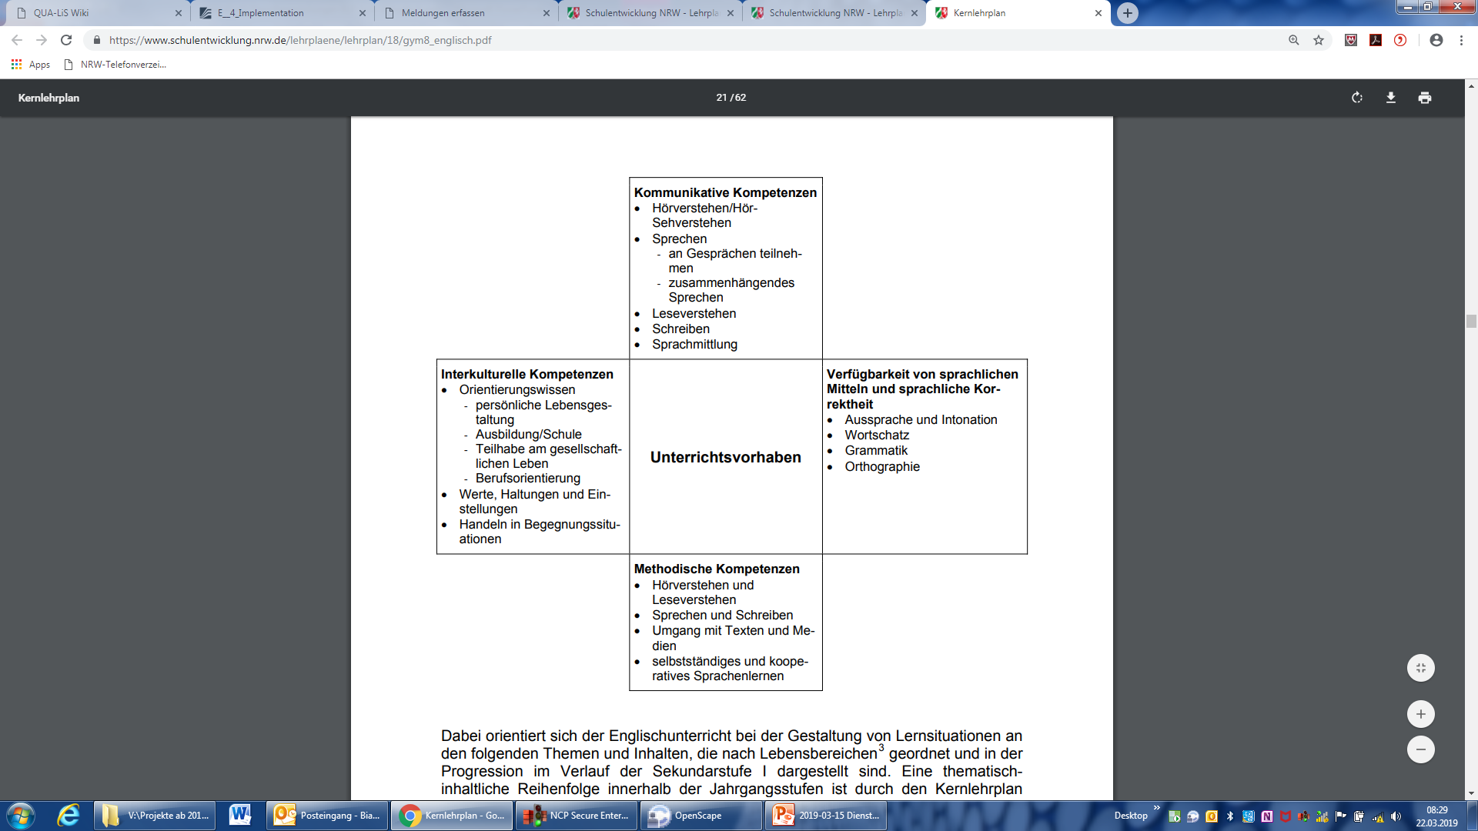

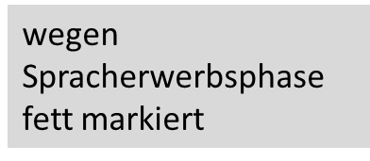
Kompetenzbereiche im Vergleich: KLP SI G8 – KLP SI NEU
Sprachlernkompetenz | Interkulturelle kommunikative Kompetenz Verstehen Handeln Wissen Einstellungen Bewusstheit | Sprachbewusstheit
 | Funktionale kommunikative Kompetenz Hör-/Hörsehverstehen Leseverstehen Schreiben Sprechen Sprachmittlung Verfügen über sprachliche Mittel und kommunikative Strategien
 | Text- und Medienkompetenz mündlich schriftlich medial

Slide 28
Kompetenzbereiche

Slide 29
Funktionale kommunikative Kompetenz
Hör-/Hörseh-verstehen
Sprach-mittlung
Schreiben
Lese-verstehen
Sprechen
dialogisch/
monologisch
Verfügen über sprachliche Mittel

Slide 30
Verfügen über
sprachliche Mittel
Wortschatz
Grammatik
Aussprache/ Intonation
Orthografie
besonderer Fokus Spracherwerbsphase
→ allgemeiner Deskriptor + spezifische Deskriptoren
→ andere Reihenfolge als bislang im KLP Sek I

Slide 31
Interkulturelle kommunikative Kompetenz
Soziokulturelles Orientierungswissen
Interkulturelle Einstellungen und Bewusstheit
Interkulturelles Verstehen und Handeln
Unterkategorien wie im KLP GOSt

Slide 32
Fachliche Konkretisierungen
Ausgangstexte:
adaptierte/didaktisierte sowie kurze, klar strukturierte authentische Texte, Lese-texte, Hör- und Hörsehtexte, mehrfach kodierte Texte […]
Zieltexte:
− Dialoge
− (persönliche) Nachrichten
[…]
Text- und Medienkompetenz
Sach- und Gebrauchstexte
literarische Texte

Slide 33
Laterale Kompetenzen
Sprachlernkompetenz
Konsolidierung und Weiterentwicklung von Strategien des selbstständigen und kooperativen Sprachenlernens
Einsichten in Struktur und Gebrauch von Sprache
Ziel: sprachlich sensible Bewältigung von Kommunikationssituationen
Sprachbewusstheit
Sprachlernkompetenz:
Verortung von Strategien

Slide 34
Lernerfolgsüberprüfung und Leistungsbewertung
Beurteilungsbereich „Schriftliche Arbeiten“:
Klassenarbeiten in Stufe 1
Schreiben: Bestandteil jeder Klassenarbeit
+ mindestens eine weitere funktionale kommunikative Teilkompetenz (Hör-/Hörsehverstehen, Leseverstehen, Sprechen, Sprachmittlung) und/oder isolierte Überprüfung des Verfügens über sprachliche Mittel
Teilkompetenzen Sprachmittlung, Hör-/Hörsehverstehen und Leseverstehen:
jeweils mindestens einmal pro Schuljahr im Rahmen einer Klassenarbeit obligatorisch zu überprüfen

Slide 35
Lernerfolgsüberprüfung und Leistungsbewertung
Klassenarbeiten in Stufe 1
mind. 1 FKK
(HV/HSV, LV, Sprechen, SM)*
sprachliche Mittel
(isoliert)
und
Schreiben
mind. 1 FKK
(HV/HSV, LV, Sprechen, SM)*
sprachliche Mittel
(isoliert)
oder
* Teilkompetenzen Hör-/Hörsehverstehen, Leseverstehen und Sprachmittlung: jeweils mindestens einmal pro Schuljahr im Rahmen einer Klassenarbeit obligatorisch zu überprüfen

Slide 36
Lernerfolgsüberprüfung und Leistungsbewertung
Beurteilungsbereich „Schriftliche Arbeiten“:
Klassenarbeiten in Stufe 2
Schreiben: Bestandteil jeder Klassenarbeit
+ mindestens eine weitere funktionale kommunikative Teilkompetenz (Hör-/Hörsehverstehen, Leseverstehen, Sprechen, Sprachmittlung); zusätzlich möglich: isolierte Überprüfung des Verfügens über sprachliche Mittel
Teilkompetenzen Sprachmittlung, Hör-/Hörsehverstehen und Leseverstehen:
jeweils mindestens einmal innerhalb von Stufe 2 bzw. des Lehrgangs als dritte Fremdsprache im Rahmen einer Klassenarbeit obligatorisch zu überprüfen

Slide 37
Lernerfolgsüberprüfung und Leistungsbewertung
Klassenarbeiten in Stufe 2
mind. 1 FKK
(HV/HSV, LV, Sprechen, SM)*
Schreiben
mind. 1 FKK
(HV/HSV, LV, Sprechen, SM)*
sprachliche Mittel
(isoliert)
und
* Teilkompetenzen Hör-/Hörsehverstehen, Leseverstehen und Sprachmittlung: jeweils mindestens einmal innerhalb von Stufe 2 im Rahmen einer Klassenarbeit obligatorisch zu überprüfen

Slide 38
Lernerfolgsüberprüfung und Leistungsbewertung
Beurteilungsbereich „Schriftliche Arbeiten“:
Klassenarbeiten in der dritten Fremdsprache
Schreiben: Bestandteil jeder Klassenarbeit
+ mindestens eine weitere funktionale kommunikative Teilkompetenz (Hör-/Hörsehverstehen, Leseverstehen, Sprechen, Sprachmittlung); zusätzlich möglich: isolierte Überprüfung des Verfügens über sprachliche Mittel
Teilkompetenzen Sprachmittlung, Hör-/Hörsehverstehen und Leseverstehen:
jeweils mindestens einmal innerhalb der dritten Fremdsprache im Rahmen einer Klassenarbeit obligatorisch zu überprüfen

Slide 39
Lernerfolgsüberprüfung und Leistungsbewertung
Klassenarbeiten in der dritten Fremdsprache
mind. 1 FKK
(HV/HSV, LV, Sprechen, SM)*
Schreiben
mind. 1 FKK
(HV/HSV, LV, Sprechen, SM)*
sprachliche Mittel
(isoliert)
und
* Teilkompetenzen Hör-/Hörsehverstehen, Leseverstehen und Sprachmittlung: jeweils mindestens einmal innerhalb der dritten Fremdsprache im Rahmen einer Klassenarbeit obligatorisch zu überprüfen

Slide 40
Lernerfolgsüberprüfung und Leistungsbewertung
Hinweis zu mündlichen Kommunikationsprüfungen
Einmal im Schuljahr kann gem. § 6 Abs. 8 APO SI eine schriftliche Klassenarbeit durch eine gleichwertige Form der schriftlichen oder mündlichen Leistungsüberprüfung ersetzt werden. Dies kann auch in Form einer mündlichen Kommunikationsprüfung erfolgen.
Vereinbarung in der Fachkonferenz nach Rücksprache mit der Schulleitung

Slide 41
Gliederung
Merkmale der neuen Kernlehrpläne
Übergreifende Aufgaben
Schulinterne Lehrpläne
Der Kernlehrplan Neugriechisch im Detail
Fachliche Unterstützungsmaterialien

Slide 42
Gliederung für einen schulinternen Lehrplan
Inhalt
1 Rahmenbedingungen der fachlichen Arbeit
2 Entscheidungen zum Unterricht
  2.1 Unterrichtsvorhaben
  2.2 Grundsätze der fachdidaktischen und fachmethodischen Arbeit
  2.3 Grundsätze der Leistungsbewertung und Leistungsrückmeldung
  2.4 Lehr- und Lernmittel
3 Entscheidungen zu fach- und unterrichtsübergreifenden Fragen
4 Qualitätssicherung und Evaluation

Slide 43
Beispiele für Unterrichtsvorhaben: Übersicht
UV 9.1-2 “Όλος ο κόσμος μια σκηνή” – Ο κόσμος του θεάματος (ca. 15 U-Std.)
Kompetenzerwartungen im Schwerpunkt | Auswahl fachlicher Konkretisierungen | Hinweise, Vereinbarungen und Absprachen

Slide 44
Beispiele für Unterrichtsvorhaben: Übersicht
UV 9.1-2 “Όλος ο κόσμος μια σκηνή” – Ο κόσμος του θεάματος (ca. 15 U-Std.)
Kompetenzerwartungen im Schwerpunkt | Auswahl fachlicher Konkretisierungen | Hinweise, Vereinbarungen und Absprachen
FKK: … Verfügen über sprachliche Mittel: ggfs. weitere Schwerpunkt- kompetenzbereiche | IKK: FKK: Verfügen über sprachliche Mittel: TMK: ggfs. weitere Konkretisierungen | Themenfeld: Mögliche Umsetzung: Leistungsüberprüfung: Medienbildung: …

Slide 45
Beispiele für Unterrichtsvorhaben: Übersicht
UV 9.1-2 “Όλος ο κόσμος μια σκηνή” – Ο κόσμος του θεάματος (ca. 15 U-Std.)
Kompetenzerwartungen im Schwerpunkt | Auswahl fachlicher Konkretisierungen | Hinweise, Vereinbarungen und Absprachen
FKK: Hör-/Hörsehverstehen: auditiv und audiovisuell vermittelten Texten die Gesamtaussage, Hauptaussagen und Einzelinformationen entnehmen Schreiben: in zusammenhängender Form wichtige Informationen aus Texten wiedergeben, bündeln und bewerten; verschiedene Formen des… | IKK: Einblicke in die griechischsprachige Welt: aktuelles gesellschaftliches, kulturelles und wirtschaftliches Leben in Griechenland und Zypern FKK: Verfügen über sprachliche Mittel: Grammatik: Demonstrativ-, Definit-, Indefinit- und Relativpronomina… | Themenfeld: Musik, Theater und Film Mögliche Umsetzung: eine Fotoreportage zum Leben und Wirken eines/r griechischen Sängers/in, Schauspielers/in oder Regisseurs/in erstellen (möglicher Titel: Μια λαμπρή καριέρα στο χώρο του θεάματος)…
Indikatoren des KLP
fachliche Konkreti-sierungen des KLP
weitere UV-bezogene Absprachen der FK

Slide 46
Konkretisierungen von Unterrichtsvorhaben
nicht Teil des schulinternen Lehrplans
Erstellung optional
Beispiele im Lehrplannavigator (Unterstützungsmaterial)

Slide 47
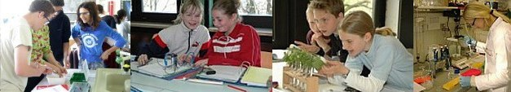
Herzlichen Dank für Ihre Aufmerksamkeit!

